Slide 1
1
u n i d a d
La actividad económica y el patrimonio empresarial
Notes:
1

Slide 2
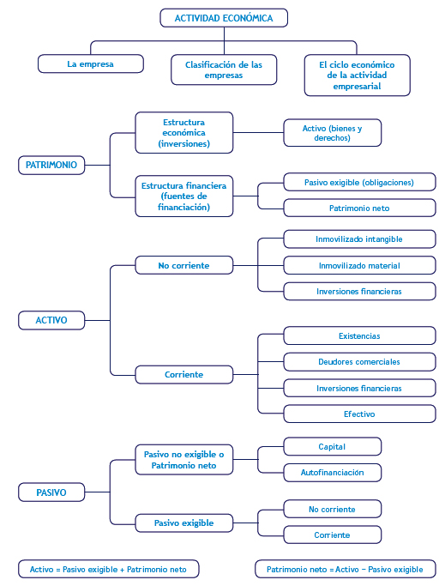
Notes:
2

Slide 3
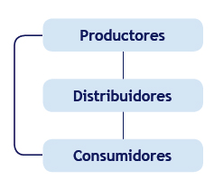
La actividad económica
La actividad económica es la facultad que tiene el ser humano para producir y distribuir bienes y prestar servicios capaces de satisfacer sus necesidades con los recursos limitados de que dispone.
La empresa es la unión de los elementos humanos, los bienes materiales y las capacidades técnicas y financieras para la producción de bienes y la prestación de servicios que satisfagan las necesidades humanas, con el fin de obtener el máximo beneficio.
Notes:
3

Slide 4
La actividad económica
Clasificación de la empresa
Según la actividad económica | • Del sector primario • Del sector secundario • Del sector terciario
Según su tamaño | • Grandes empresas • Medianas empresas • Pequeñas empresas • Microempresas
Según su ámbito de actuación | • Locales • Internacionales • Provinciales • Multinacionales • Regionales • Globales • Nacionales
Según su forma jurídica | Personas físicas Personas jurídicas
Según su sociedad mercantil especial | De responsabilidad limitada laboral y sociedad anónima Cooperativa Agrupación de interés económico
Según la propiedad del capital | • Empresas privadas • Empresa pública • Empresa mixta
Notes:
4

Slide 5
La actividad empresarial
La actividad empresarial es aquella que realiza la empresa con la finalidad no solo de obtener un beneficio sino también con un fin social, satisfaciendo la demanda de los consumidores con los bienes o servicios que fabrica o presta.
Financiación propia
Financiación ajena
Ingresos − Gastos = Beneficio o Pérdida
Notes:
5

Slide 6
La contabilidad
La contabilidad es la ciencia que, siguiendo unas normas específicas, se encarga de registrar, representar, sintetizar y medir el patrimonio de una empresa con el fin de interpretar sus resultados y conocer su situación económica y financiera para informar a terceros.
Finalidad de la contabilidad
Mostrar la situación patrimonial al inicio del ejercicio económico
Ofrecer información de las variaciones del patrimonio a lo largo del ejercicio económico
Determinar el beneficio o pérdida del ejercicio económico
Informar de la situación económica y financiera al finalizar el ejercicio económico
Tipos de contabilidad
Contabilidad financiera o general
Contabilidad de costes o analítica
Contabilidad de sociedades
Notes:
6

Slide 7
El patrimonio empresarial
El patrimonio de la empresa es el conjunto de bienes, derechos y obligaciones, debidamente valorados, con los que cuenta la empresa para el desarrollo de su actividad y que constituyen los medios económicos y financieros para conseguir sus objetivos.
Elementos patrimoniales
Bienes | − Terrenos − Edificios − Vehículos − Herramientas − Ordenadores − Dinero en efectivo − Dinero en bancos
Derechos | − Facturas pendientes de cobro de nuestros clientes − Letras de cambio pendientes de cobro − Préstamos concedidos por la empresa − Programas informáticos (derecho de uso)
Obligaciones | − Facturas pendientes de pago a nuestros proveedores − Letras de cambio pendientes de pago − Préstamos bancarios
Notes:
7

Slide 8
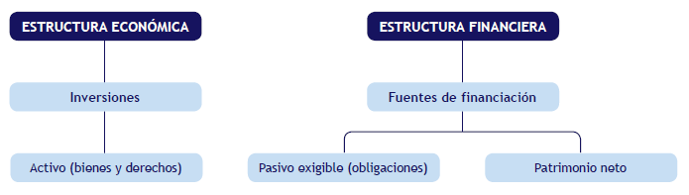

El patrimonio empresarial
Ecuación fundamental del patrimonio
Notes:
8

Slide 9
El inventario
El inventario documento es una relación detallada y valorada de los distintos elementos que forman el patrimonio de la empresa.
Partes de un inventario
Lugar donde aparecen el número de inventario, la fecha, el nombre de la empresa y su domicilio.
Encabezamiento
Lugar donde se registran todos los bienes, derechos y obligaciones con detalle (número de unidades, kilogramos, precio por unidad, valoración parcial y total).
Cuerpo
Aparece al final del documento. Aquí se certifica el Patrimonio neto con
la firma del comerciante o gerente.
Pie
Notes:
9

Slide 10
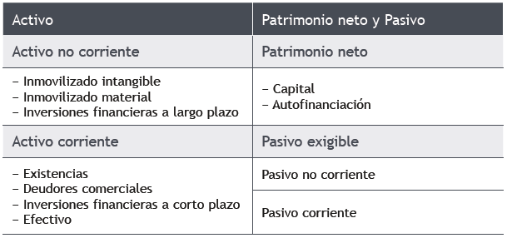
Balance de situación
El Balance de situación es un documento contable en el que se presentan los elementos patrimoniales que componen el patrimonio de la empresa agrupados en masas y submasas patrimoniales que informan de la situación económico-financiera de la empresa.
Notes:
10

